Slide 1
Comunicación
Adalberto Chiavenato
Robbins y judge
Moscovici, anzieu

Slide 2

Comunicación
Proviene del latín communicatio, communicationis; deriva del verbo latino communicare → compartir, intercambiar algo, poner en común.
Voz latina communis → lo común, lo público.

Slide 3
Comunicación
Las personas en constante interacción con otras y con sus ambientes.
Transferencia de información y significado de una persona a otra.
Manera de relacionarnos→ ideas, datos, pensamientos, etc.
Transacciones entre personas.
Se necesitan al menos dos, se completa la comunicación cuando hay receptor.
Las organizaciones no existen sin comunicación → red que integra y coordina todas sus operaciones.

Slide 4
Comprensión de la Comunicación
3 elementos básicos:
Dato: registro de determinado evento o suceso. Conjunto de datos que se procesan.
Información: conjunto de datos con determinado significado.
Comunicación: información transmitida a alguien y se comparte. Es necesario que el destinatario reciba y comprenda. La simple transmisión de info no implica comunicación.
Comunicar: volver común a una o varias personas cierta información.

Slide 5
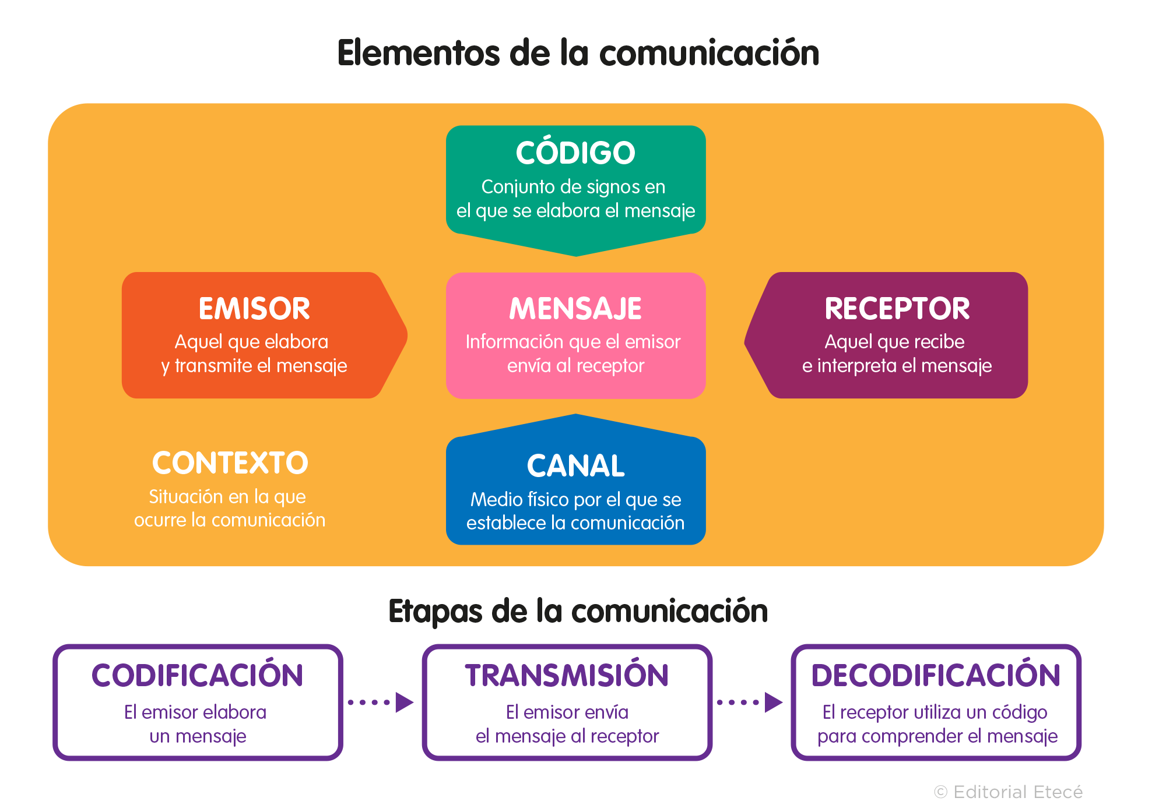
Comunicación

Slide 6
Comunicación
Principales funciones dentro de un grupo u organización:
Control→ actúa para controlar el comportamiento de los miembros. Las org tienen jerarquías de autoridad y lineamientos formales (también informales) que se exige que los empleados sigan.
Motivación→ la C la impulsa, aclara a los empleados lo que se hace, qué tan bien se hace y lo que puede hacer para mejorar el desempeño.
Expresión emocional→ para muchos el trabajo como principal fuente de interacción social. Se expresan frustraciones y sentimientos de satisfacción, entre otros.
Información→ para la toma de decisiones por medio de la transmisión de datos para identificar y evaluar las alternativas de selección.

Slide 7
Comunicación
Proceso de comunicación → sistema abierto→ ruidos: perturbaciones que tienden a desfigurar o alterar los mensajes. Interferencia procedente del ambiente.
Proceso de doble vía que implica retroalimentación: solo es efectivo cuando el destinatario interpreta y comprende el mensaje.
La señal puede experimentar perdidas, mutilaciones, distorsiones, acompañada de ruidos, interferencias, vacíos, amplificaciones o desvíos.

Slide 8
Dirección de la comunicación
C hacia abajo→ fluye desde un nivel de un grupo u organización hacia otro nivel inferior. La utilizan líderes y gerentes para asignar metas, dar instrucciones, informar de políticas y procedimientos; señalar problemas que necesitan atención y proveer retroalimentación acerca del desempeño.
No tiene que ser oral o cara a cara. Puede ser mediante cartas; correo electrónico, etc.
Se deben dar explicaciones del por qué de la decisión (incrementa el compromiso de los trabajadores)
Naturaleza de un solo sentido. Informan pero no piden consejo ni opinión.

Slide 9
Dirección de la información
C. hacia arriba → fluye hacia un nivel superior del grupo u organización. Proporciona retroalimentación a los superiores, información sobre el progreso de las metas y plantear nuevos problemas.
Mantiene a los gerentes informados sobre como se sienten los empleados hacia sus trabajos, con los colegas y la organización en general.
Mejorar la comunicación: reducir distracciones; captar la atención de los jefes, no entrar en discusiones tortuosas; acciones posibles y preparación de agenda.

Slide 10
Dirección de la comunicación
Comunicación lateral → tiene lugar entre miembros del mismo grupo de trabajo del mismo nivel, entre gerentes del mismo rango o entre cualquier personal equivalente en lo horizontal.
Ahorran tiempo y facilitan la coordinación.
Ocurren con el conocimiento y apoyo de los supervisores.
Crean conflictos disfuncionales cuando los canales verticales formales son pasados por alto.

Slide 11
Comunicación interpersonal
Comunicación oral→ discursos, análisis persona a persona o grupales, rumores informales o chismes.
Ventajas: velocidad y retroalimentación.
Desventaja: cuando un mensaje pasa a través de varias personas (“teléfono descompuesto”)
Comunicación escrita→ memorandos, cartas, fax, correo electrónico, mensajería instantánea, noticias en tableros, etc.
Ventaja: se puede almacenar por período indefinido el mensaje.
Mensaje bien pensado, lógico y claro.
Desventajas: consumen tiempo; falta de retroalimentación automática.

Slide 12
Comunicación interpersonal
Comunicación no verbal→ miradas, gestos, sonrisas, movimientos del cuerpo, entonación, expresiones faciales, distancia física entre ambos, etc.
Todo movimiento corporal tiene un significado y un mensaje.
Desventaja: las posturas o movimientos no tienen significado preciso y universal.
Estar atentos a las contradicciones de los mensajes (verbal y no verbal)

Slide 13
Comunicación organizacional
Redes formales de grupos pequeños:
Cadena→ sigue en forma rígida la cadena de mando formal;
Rueda→ depende de una figura central que actúa como conducto para todas las comunicaciones del grupo.
Todos los canales→ permite que todos los miembros se comuniquen activamente unos con otros. Equipos autodirigidos.
La eficacia de cada red depende de la variable de interés.
Red informal→ los rumores:
Mas confianza que los formales; sirven a los intereses propios de las personas involucradas.
Desventajas: mensajes distorsionados, conflictos.

Slide 14
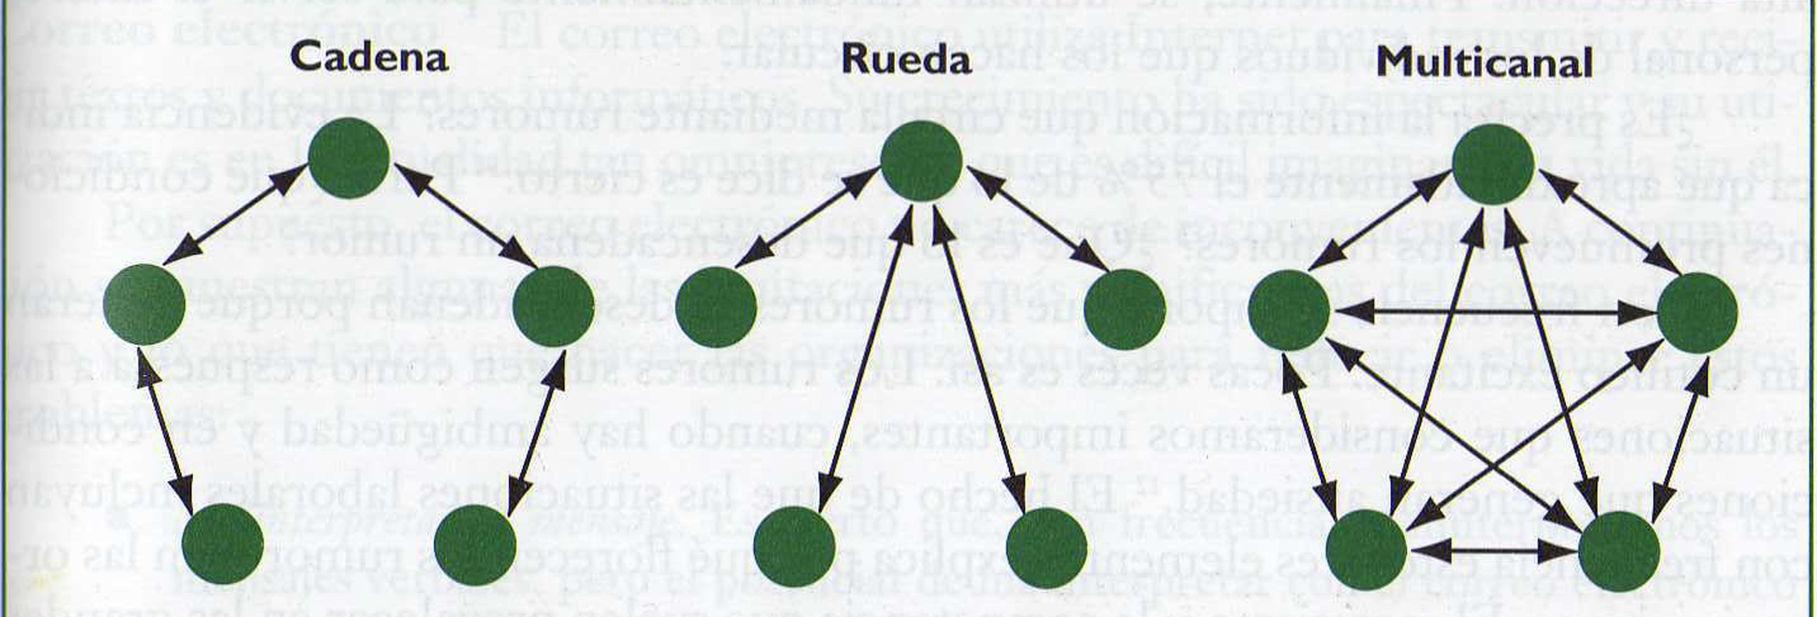
REDES FORMALES EN GRUPOS PEQUEÑOS
Existen muchas otras formas.
Eslabones o “distancia” que un mensaje debe recorrer de un individuo a otro/s;
Se evalúan los grados de satisfacción de un grupo dependiendo de la red que predomine.

Slide 15
Algunos supuestos basados en investigaciones:
La red en cadena designa como líder al que ocupa la posición central;
Las personas en posición central tienen máxima influencia sobre el funcionamiento del grupo, les gusta mas su trabajo y están mas satisfechos;
El grupo mas satisfecho es el de red central, pero menos eficaz; no llegan a una decisión clara, todos participan.
El sujeto de posición central posee un grado de umbral de saturación por el numero creciente de información que debe asimilar y coordinar;

Slide 16
Algunos supuestos basados en investigaciones:
En redes centralizadas, se utilizan menos las ideas de sus miembros; se perdería potencial productivo.
Grupos centralizados pueden ser utilizados por los superiores para debilitar su poder, o para el resto para escapar de sus responsabilidades;
La competencia entre los miembros de una red ocasiona un bloqueo en la circulación de la información y disminuye la eficacia de la tarea en común.
Grupos competitivos→ - eficiencia; grupos cooperativos → + rapidez y calidad en las tareas.

Slide 17
Algunos supuestos basados en investigaciones:
Si el problema es complejo, el rendimiento y la moral del grupo son mayores en la red de “circuitos múltiples” que en las centralizadas.
Cuando no hay feed-back entre los miembros, aparece la hostilidad.
El rendimiento del grupo de correlaciona con el tamaño del mismo.
La eficacia de la comunicación de un grupo requiere cierta homogeneidad de los miembros: nivel cultural, de los marcos referenciales, del equilibrio psíquico;

Slide 18
Comunicación
Comunicación humana, otras complicaciones→ cada sistema cognitivo, percepciones, valores personales, motivaciones, etc. → patrón individual de referencia que vuelve personal y singular la interpretación de las cosas.
Filtro que condiciona la información. Acepta o rechaza info que no se adapte a ese sistema.
Codificación perceptiva: percepción selectiva→ mecanismo de defensa que bloquea info indeseable o no pertinente.
Dos personas que se comunican están determinadas por la percepción que cada una tiene de sí misma y de la otra persona en la situación.
La idea comunicada está ligada a las percepciones y motivaciones de la fuente y el destinatario en determinado contexto social.

Slide 19
Comunicación
Cada persona desarrolla su propio conjunto de conceptos para interpretar el ambiente externo e interno y organizar sus múltiples experiencias cotidianas.
Patrones personales de referencia → importantes para la comprensión del proceso de comunicación humana.
Relación entre: conocimiento, percepción, motivación y comunicación.
Percepción social→ el medio a través del cual una persona se forma una idea sobre otra, para comprenderla. No siempre es racional o consciente.
Empatía o sensibilidad social→ impresiones más precisas de los demás.

Slide 20
Percepción social
3 aspectos:
El perceptor: persona que esta “oyendo” e intentando comprender;
El percibido: persona a la que se “oye” o comprende;
La situación: conjunto de fuerzas sociales y no sociales en las cuales ocurre el acto de la percepción social.
La PS puede mejorarse teniendo en cuenta:
Conocernos a nosotros mismos hace más fácil tener percepción precisa acerca de los demás;
Las características del observador afectan las que él tiende a ver en los demás.

Slide 21
Percepción social
La persona que se acepta a sí misma está mas dispuesta a ver favorablemente aspectos de otra persona.
En consecuencia, la PS está influida por:
Estereotipos. Distorsiones en la percepción de las personas.
Generalizaciones: una impresión general favorable o desfavorable, influye en el juicio y en la evaluación que se hace de otros rasgos específicos de las personas.
Proyección→ mecanismo de defensa, se atribuyen algunas características propias a los demás.
Defensa de percepción: el observador deforma los datos.

Slide 22
Barreras de la comunicación
Sirven de obstáculos o resistencia a la comunicación entre las personas. El mensaje recibido es diferente al que fue enviado.
Barreras personales→ interferencias derivadas de las limitaciones, emociones y valores humanos del individuo. Limitan o distorsionan la comunicación.
Barreras físicas→ interferencias del ambiente en donde ocurre la comunicación.
Barreras semánticas→ las palabras y otras formas de comunicación (no verbal) pueden tener sentidos diferentes para las personas que intervienen. Diferencias de lenguaje.

Slide 23
Barreras de la comunicación
Otras dificultades:
Omisión→ se omiten, cancelan o cortan ciertas partes o aspectos de la comunicación. Se pierde la esencia del significado.
Distorsión→ el mensaje experimenta alteración, desfiguración, perturbación o modificación, lo cual afecta el significado original.
Sobrecarga→ cantidad de información sobrepasa la capacidad personal del procesamiento del destinatario, se distorsiona el contenido.

Slide 24
RESISTENCIA AL CAMBIO
“Todo sistema físico-químico en equilibrio posee cierta inercia que tiende a reestablecer ese equilibrio, cualquiera sea el origen (externo-interno) y la naturaleza de las acciones que tiendan a modificar el sistema”
“Toda modificación producida en el equilibrio de un sistema ocasiona, dentro de este, la aparición de fenómenos que tienden a oponerse a esa modificación y a anular sus efectos”…

Slide 25
RESISTENCIA AL CAMBIO
Lewin → teoría de los equilibrios cuasi estacionarios: toda acción ejercida sobre los grupos para modificar sus propias normas, provocan la aparición de fuerzas que neutralizaran los efectos de esa presión: el equilibrio cuasi estacionario se mantiene, al precio de un acrecentamiento de la tensión interna del grupo.
Es mas económico y eficaz tratar de reducir la intensidad de las fuerzas que se oponen a la modificación de las normas del grupo, que ejercer contra esas fuerzas una presión creciente (en favor del cambio) que será quizás muy costosa. (Lewin)

Slide 26
RESISTENCIA AL CAMBIO
Origen de las resistencias:
En relación con la colectividad en la que se quieren hacer los cambios → el carácter de los cambios impuestos por la autoridad, implica que estos no tienen en cuenta la experiencia de los interesados.
En relación con los individuos→ inercia inherente a todo hombre lo incita a vacilar frente a la necesidad de un esfuerzo de transformación.
La ansiedad que genera la perspectiva de cambio provoca una reacción de oposición.
Dependientes de la interacción del grupo→ el grupo ejerce presión para lograr uniformidad en sus rendimientos individuales;
Además de los factores externos, existe en la persona una tendencia endógena a evitar su separación de la norma emitida por el grupo.

Slide 27
RESISTENCIA AL CAMBIO
Experiencia de Coch y French (1948) –teoría de Lewin llevada a la industria-
Las obligaciones libremente debatidas y luego aceptadas por un grupo, con el objetivo de desarrollar un proyecto que desean, son menos frustrantes para los participantes que las que son impuestas sin posibilidad de discusión.
Un cambio estable en las normas de un grupo exige nuevo consenso que se obtiene mediante amplias posibilidades de expresión que permiten por si mismas una autorregulación del grupo→ concierne no solo al cumplimiento de la tarea, sino también a las actitudes, las percepciones, las motivaciones individuales y grupales; a la comunicación continuamente mejorada.
Teniendo en cuenta aspiraciones individuales y grupales ,mayor libertad de expresión y márgenes de iniciativas mas amplios→ menos conflictos.

Slide 28
Comunicación
“La comunicación es la primera área a estudiar en las interacciones humanas y los métodos para cambiar o influir en el comportamiento. En esta área, cada persona puede hacer grandes progresos para mejorar su propia eficacia en sus relaciones interpersonales o con el mundo externo.
También es el área de mayores malentendidos y conflictos entre dos o mas personas, entre miembros de un grupo, entre grupos y en la organización como sistema”.

